Slide 1
Physically Based Rendering From Theory to Implementation
Chapter 15 : LIGHT TRANSPORT I
INSTANT GLOBAL ILLUMINATION
IRRADIANCE CACHING

Slide 2
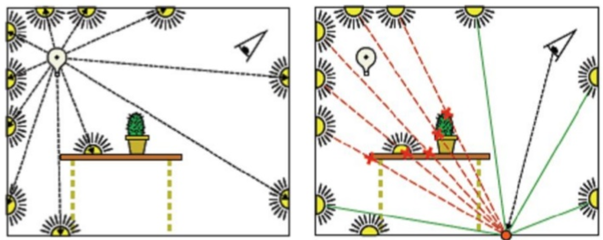
INSTANT GLOBAL ILLUMINATION
순간 전역 조명(IGI) 적분기의 기본 개념은 다음과 같습니다.
광원에서 작은 수의 빛 운반 경로를 따라가 이 경로가 장면의 표면에 교차하는 곳에 여러 개의 점광원을 생성합니다.
이 점 광원( aka. virtual light sources )은 장면의 간접 방사 분포를 근사하는 방식으로 배치됩니다.
이 빛이 생성된 후 적분기가 한 점에서 방출하는 방사를 계산하려고 할 때 점 광원에 대해 그림자 광선을 추적해서 보이는지 확인하고 보일 경우 간접 조명을 누적합니다.

Slide 3
INSTANT GLOBAL ILLUMINATION
IGI는 간접광 효과를 매우 효율적으로 렌더링하고 경로 추적이나 양방향 경로 추적에서 보이는 잡음 특성도 없습니다. 이는 비 편향 빛 전송 알고리즘으로 구현할 수 있습니다.
하지만 장면의 모든 픽셀에 대해 같은 가상 광들이 사용되므로 경로 추적 알고리즘에서 의 잡음과는 반대로 연관성으로 인한 오류가 나타납니다.
이는 한 장의 이미지에서는 허용할 만한 특성이지만 애니메이션에서는 굉장히 거슬릴 수 있습니다.

Slide 4
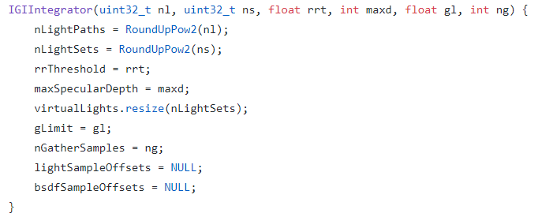
INSTANT GLOBAL ILLUMINATION
IGIIntegrator 생성자는 6개의 매개변수를 받습니다.

Slide 5
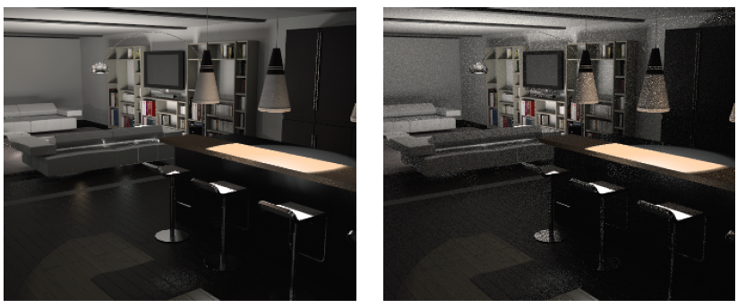
INSTANT GLOBAL ILLUMINATION
nl : 가상 광을 생성하는 빛의 경로 수입니다.
ns : 생성할 광원의 집합 수입니다. 일반적으로 이미지 표본이 다른 가상 광 집합을 사용할 경우 더 나은 결과를 기대할 수 있는데 이는 약간 증가한 계산 비용으로 장면의 간접 조명에 대한 더 많은 정보를 결합하기 때문입니다. 그러므로 최고의 결과 를 위해 이 값은 픽셀당 추출된 표본의 수와 같아야 합니다.
픽셀당 16 표본으로 렌더
좌 : 하나의 광집합 사용 우 : 256개의 광집합 사용

Slide 6
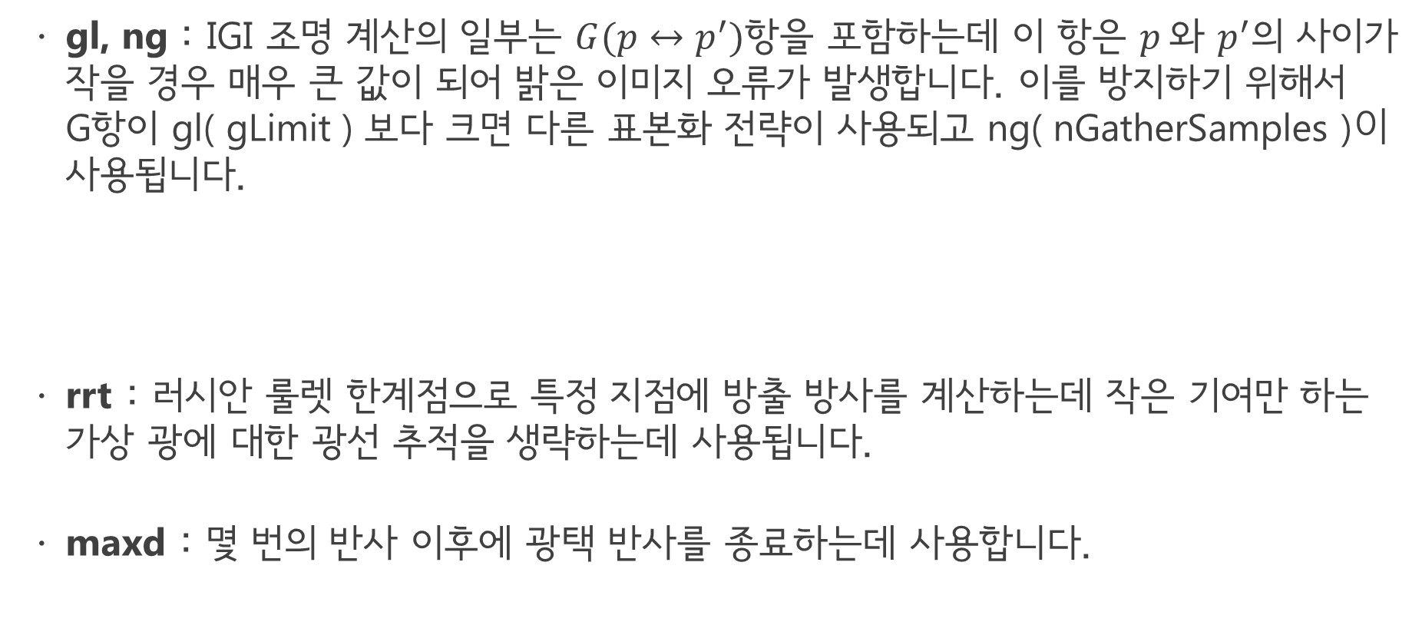
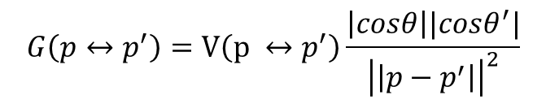
INSTANT GLOBAL ILLUMINATION
gl, ng : IGI 조명 계산의 일부는 $G(p↔p^{′})$항을 포함하는데 이 항은 $p$와 $p^{′}$의 사이가 작을 경우 매우 큰 값이 되어 밝은 이미지 오류가 발생합니다. 이를 방지하기 위해서 G항이 gl( gLimit ) 보다 크면 다른 표본화 전략이 사용되고 ng( nGatherSamples )이 사용됩니다.
rrt : 러시안 룰렛 한계점으로 특정 지점에 방출 방사를 계산하는데 작은 기여만 하는 가상 광에 대한 광선 추적을 생략하는데 사용됩니다.
maxd : 몇 번의 반사 이후에 광택 반사를 종료하는데 사용합니다.
$$G\left(p↔p^{′}\right)=V\left(p ↔p^{′}\right)\frac{\left|cosθ\right||cosθ^{′}|}{{\left|\left|p−p^{′}\right|\right|}^{2}}$$

Slide 7
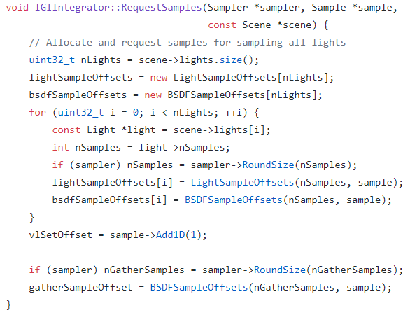

INSTANT GLOBAL ILLUMINATION
적분기의 Li 메소드의 직접 광 계산에서는 전형적인 표본화 방식이 사용되며, 표본은 모든 광원에서 추출됩니다. 이 계산에 필요한 일반 표본에 추가로 다중 광 집합을 선택하기 위한 1D 표본과 $G(p↔p^{′})$이 클 경우의 수집 표본화 알고리즘을 위한 표본이 필요합니다.

Slide 8
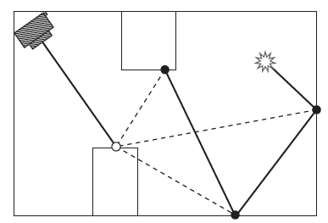
INSTANT GLOBAL ILLUMINATION
Preprocess() 함수는 광원에서 빛 전송 경로를 따라가서 가상 점광원을 생성합니다.
IGI는 양방향 추적의 경로가 카메라에서 한 선분만이고 빛의 경로가 하나 이상의 선분을 가질 경우에 대응합니다. 아래 그림은 빛 경로가 3개의 정점을 갖고 하나의 선분을 가진 카메라 경로가 그림자 광선으로 빛 경로의 정점과 연결되는 예를 보여줍니다.

Slide 9

INSTANT GLOBAL ILLUMINATION
이 접근 방식에서 길이 $n$을 가진 선분들의 경로를 생성하는 방법은 단 한가지 존재합니다.
하나의 카메라 선분이 $p_{0}$에서 $p_{1}으$로 하나의 연결 선분 $p_{1}$에서 $p_{2}$ 그리고 $p_{2}$에서 $p_{n}$ 로$의 n$ – 2개의 빛 선분으로 연결됩니다. 몬테카를로 예측기를 적용하면 경로의 기여에 대한 예측 방정식은 다음과 같습니다.
$$P\left(p_{n}\right)=af\left(p_{3}→p_{2}→p_{1}\right)G\left(p_{2}↔p_{1}\right)f(p_{2}→p_{1}→p_{0})$$

Slide 10

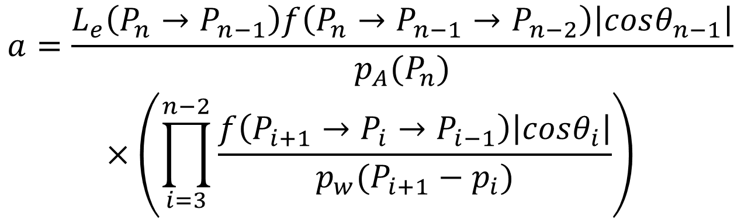
INSTANT GLOBAL ILLUMINATION
여기서 $a$는 다음과 같습니다.
$a$항은 카메라에서 처음 보이는 지점${ P}_{1}$ 까지의 선분과 해당 지점에서 빛 경로${ P}_{2}$ 의 마지막 정점에 대한 선분에 대해 둘 다 독립적이므로 이 항을 미리 계산하면 대응하는 가상광의 효과를 계산하는 것은 남은 두 BSDF와 기하 구조 항(G)의 계산뿐입니다.
$$a=\frac{L_{e}\left(P_{n}→P_{n−1}\right)f\left(P_{n}→P_{n−1}→P_{n−2}\right)\left|cosθ_{n−1}\right|}{p_{A}(P_{n})}$$
$$×\left(\prod_{i=3}^{n−2}{\frac{f\left(P_{i+1}→P_{i}→P_{i−1}\right)\left|cosθ_{i}\right|}{p_{w}(P_{i+1}−p_{i})}}\right)$$

Slide 11
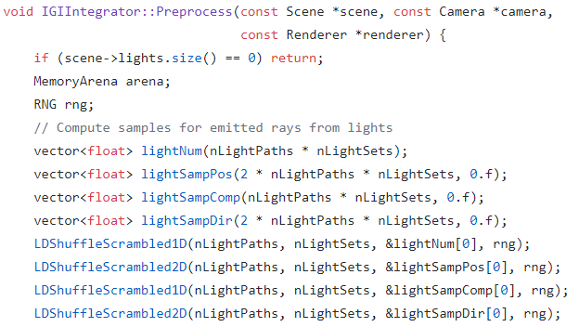
INSTANT GLOBAL ILLUMINATION
다시 Preprocess() 함수를 살펴 보면 LDShuffleScrambled*D() 함수를 사용하여 빛에서의 초기 광선을 생성하기 위한 표본을 계산합니다.

Slide 12
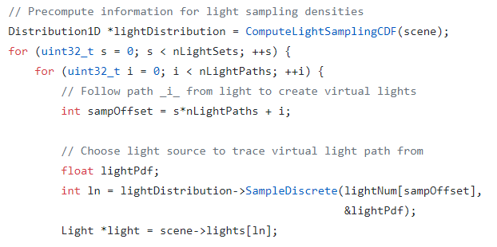
INSTANT GLOBAL ILLUMINATION
이 알고리즘의 효율은 밝은 빛에 대해 경로 생성의 확률을 증가시키는 것으로 개선될 수 있습니다. ComputeLightSamplingCDF() 함수는 각 빛을 에너지에 맞게 표본화 하기 위한 확률 밀도를 계산해 해당 분포를 반환하여 조명을 선택하는데 사용합니다.

Slide 13
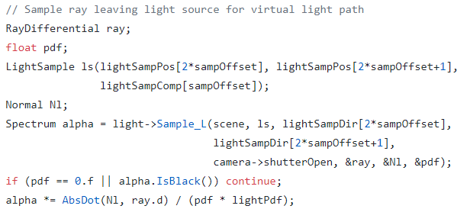

INSTANT GLOBAL ILLUMINATION
광원이 선택되고 표본화된 초기 광선은 경로를 따라가며 가상 광을 각 정점에 저장하고 광선이 장면을 벗어나거나 러시안 룰렛으로 끝날 때까지 계속됩니다.
alpha 변수는 앞에서 살펴본 몬테카르로 예측기 방정식의 $a$값으로 현재 경로의 가중치 를 저장하고 있으며 광원에서 초기 광선을 따라 방출된 방사와 BSDF항과 표본화 밀도의 곱입니다.

Slide 14
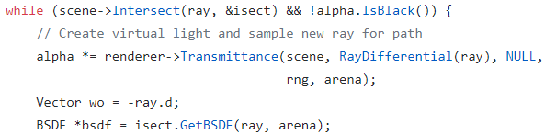
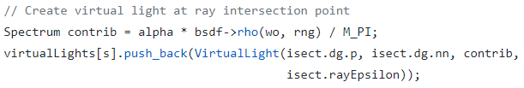
INSTANT GLOBAL ILLUMINATION
경로를 추적하면서 각 경로 정점에서 BSDF를 찾고 alpha변수는 반투명 매질에 대한 감쇠를 고려하도록 갱신됩니다.
주어진 장면의 교차점에서는 VirtualLight 객체가 대응하는 가상 광원을 표현하도록 생성됩니다.

Slide 15
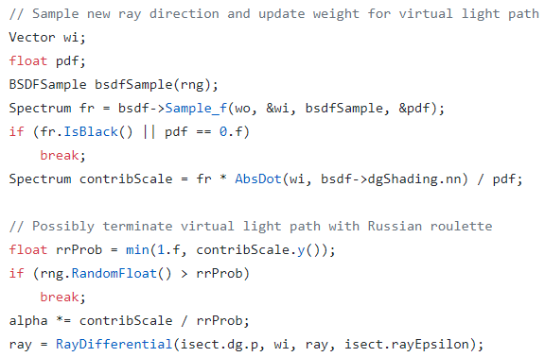

INSTANT GLOBAL ILLUMINATION
교차점에서 나가는 방향을 표본화하고 가중치를 갱신하는 것은 PathIntegrator의 경로 표본화의 계산과 비슷합니다.
경로가 계속되면 alpha가 방정식 이후의 $a$ 정의에서 곱 항의 다음 항과 합치기 위해 갱신됩니다.

Slide 16
INSTANT GLOBAL ILLUMINATION
여기서 다른 적분기와 비교해 작은 차이점이 있는데 러시안 룰렛의 종료 확률을 BSDF의 값과 코사인 항의 곱을 나가는 방향에 대한 표본화 PDF로 나눈 값의 휘도로 사용합니다.
그럼으로 표면이 높은 반사율을 가지면 경로의 연속 확률은 높아지며 반사율이 낮으면 경로가 종료할 확률이 높아집니다. 경로가 빛의 많은 양을 운반하면 진행할 가능성이 높으므로 이는 직관적으로 효율적인 특성입니다.

Slide 17


INSTANT GLOBAL ILLUMINATION
Preprocess() 에서 생성한 가상 조명을 통해서 Li() 함수에서 간접 조명을 계산합니다.
간접 조명을 계산하기 위해 우선 어떤 가상 광 집합을 사용할지 결정하기 위해 sample 에서 적절한 표본 값을 생성합니다.
광 경로의 마지막 정점에서 BSDF가 상수 램버트 항으로 근사될 수 있으므로 현재 카메라 경로에 대한 광 경로의 기여를 계산하기 위해 방정식에서 계산해야 할 두가지 남은 요소가 있습니다.
$$f\left(p_{3}→p_{2}→p_{1}\right)G\left(p_{2}↔p_{1}\right)$$

Slide 18
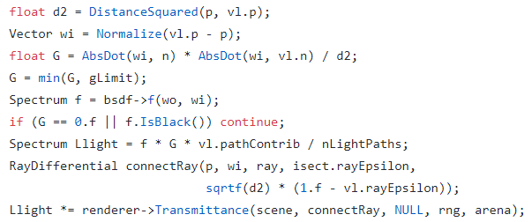
INSTANT GLOBAL ILLUMINATION
이는 적분기에서 가용한 값과 VirtualLight 구조체에 있는 값으로 쉽게 계산할 수 있습니다.

Slide 19
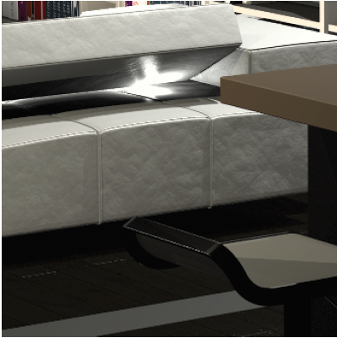
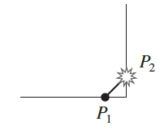

INSTANT GLOBAL ILLUMINATION
여기서 gLimit 매개변수가 구현에서 어디에 사용되는지 볼 수 있습니다. 아래 그림과 같이 $P_{1} 과$ $P_{2}가$ 서로 가까우면 $G$는 매우 커지게 되므로 밝은 얼룩이 생깁니다.

Slide 20

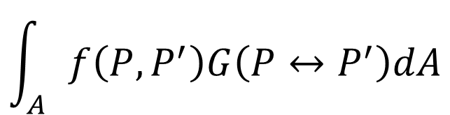
INSTANT GLOBAL ILLUMINATION
$G가$ glimit를 넘었을 경우 이를 잘라내어 이 결함을 제거합니다. 하지만 이 잘라냄이 알고리즘을 편향되게 만들어 이미지가 평균적으로 원래보다 살짝 어두워집니다. 따라서 이 차이를 고려해 최종 결과를 비편향적으로 해야 합니다.
$G$의 값을 잘라냈을때 어떻게 조정하는지는 이해하기 위해 일부 함수 $f$의 면적 적분을 기하학 항으로 크기 조절한 값을 계산하기 위한 일반적인 설정을 고려해봅시다.
$$\int_{A}{f\left(P,P^{′}\right)G\left(P↔P^{′}\right)dA}$$

Slide 21

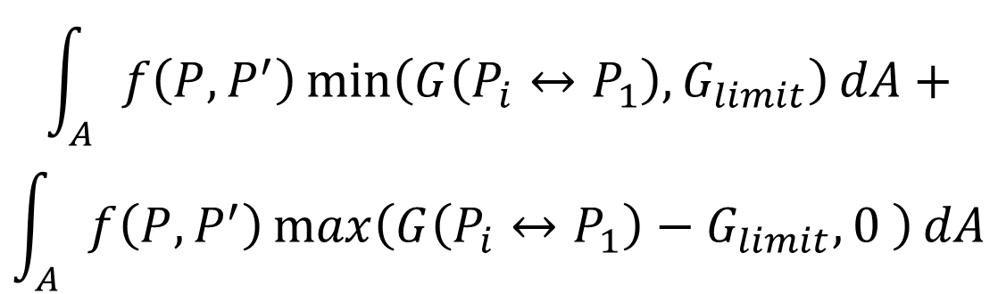
INSTANT GLOBAL ILLUMINATION
$G$의 값을 잘라냈을때 편향을 피하기 위해서 이를 처리하는 방법은 방정식을 $a = min⁡(a,b) + max⁡(a−b, 0)$의 등식을 사용해 다음과 같이 재작성합니다.
$$\int_{A}{f\left(P,P^{′}\right)\min\left(G\left(P_{i}↔P_{1}\right), G_{limit}\right)dA+}$$
$$\int_{A}{f\left(P,P^{′}\right)\max\left(G\left(P_{i}↔P_{1}\right)−G_{limit},0 \right)dA}$$

Slide 22
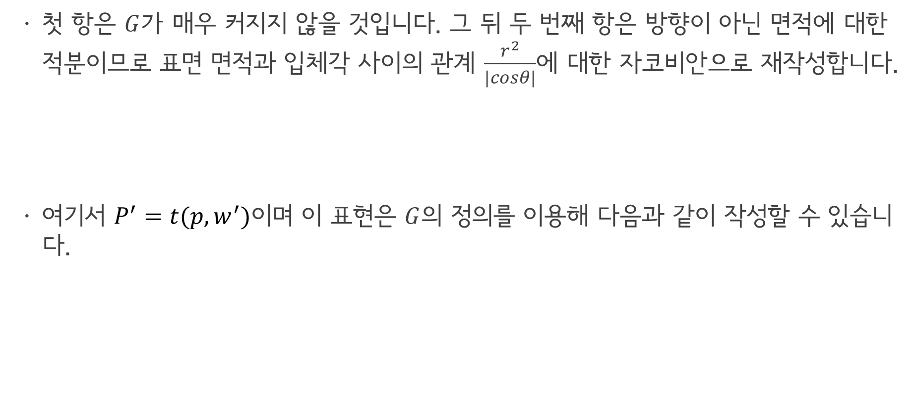
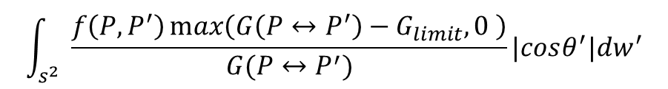
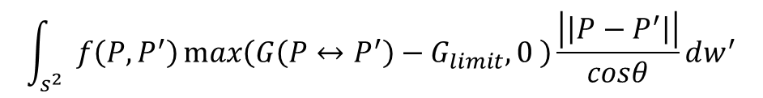
INSTANT GLOBAL ILLUMINATION
첫 항은 $G$가 매우 커지지 않을 것입니다. 그 뒤 두 번째 항은 방향이 아닌 면적에 대한 적분이므로 표면 면적과 입체각 사이의 관계 $\frac{r^{2}}{|cosθ|}$에 대한 자코비안으로 재작성합니다.
여기서 $P^{′}=t(p,w^{′})$이며 이 표현은 $G$의 정의를 이용해 다음과 같이 작성할 수 있습니다.
$$\int_{s^{2}}{f\left(P,P^{′}\right)\max\left(G\left(P↔P^{′}\right)−G_{limit},0 \right)\frac{\left|\left|P−P^{′}\right|\right|}{cosθ}dw^{′}}$$
$$\int_{s^{2}}{\frac{f\left(P,P^{′}\right)\max\left(G\left(P↔P^{′}\right)−G_{limit},0 \right)}{G(P↔P^{′})}|cosθ^{′}|dw^{′}}$$

Slide 23
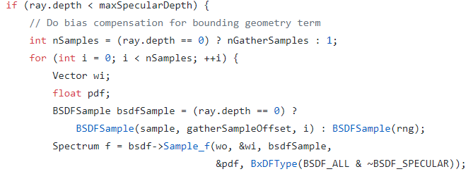

INSTANT GLOBAL ILLUMINATION
$θ^{′}$는 $P$에서 $P^{′}$의 광선과 $P^{′}$에서의 표면 법선 사이의 각도입니다.]
이제 코드에서 편향 보상 처리 효과를 추가하는 부분을 살펴보면 우선 BSDF의 표본화 방식으로 방향을 선택합니다.

Slide 24
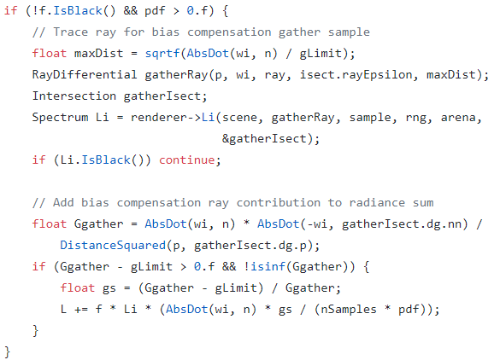
INSTANT GLOBAL ILLUMINATION
다음으로 해당 방향의 광선을 추적합니다. 이 광선을 추적하는 비용은 저렴한데 최대 길이가 제한돼 있기 때문에 많은 광선이 어떤 기하 구조와도 충돌하지 않으므로 음영 계산이 필요 없기 때문입니다.

Slide 25
IRRADIANCE CACHING
경로 추적과 같은 비 편향 알고리즘을 사용하면 잡음 없는 이미지를 만들기 위해서 많은 광선이 필요합니다.
이 문제에 대한 한가지 접근법은 LTE를 푸는데 편향적인 알고리즘을 도입하는 것입니다.
편향적인 알고리즘은 일반적으로 이전에 사용한 결과를 다중 방출 방사 계산에서 다시 사용하며 사용된 값들은 계산돼야 하는 정확한 값을 주지 않습니다.
여기서 다룰 방사 조도 캐싱은 빛 전송에 대한 성공적인 편향 알고리즘 중 하나입니다.

Slide 26
IRRADIANCE CACHING
방사 조도 캐싱은 편향을 도입하여 비 편향 몬테카를로 기술의 취약점인 고주파 수 잡음이 없는 이미지를 생성할 수 있습니다.
즉 좋은 품질의 이미지를 Whitted ray tracing 과 같은 기본 기술에 비해 적은 추가 계산을 통해 생성할 수 있습니다.
하지만 편향 해결 방식은 현재까지 개발된 방식에서는 오류 예측이 잘 정의돼 있지 않습니다. 이미지가 시각적 오류가 없더라도 여전히 오류를 가질 수 있습니다.

Slide 27
IRRADIANCE CACHING
방사 조도 캐싱 알고리즘은 직접 광이 점에서 점으로 자주 빠르게 변할 때 간접 조명은 훨씬 느리게 변화한다는 관찰에 기반을 둡니다.
간접 광을 장면에 분포한 점 집합으로 계산하고 특정 점에서 간접 광을 근사하기 위해 근접 표본을 보간하면 간접 광을 모든 곳에서 재계산하지 않아도 오류가 심각하지 않고 모든 점에서 정보를 재계산하지 않아 높은 계산 효율을 보여줍니다.
이와 같은 알고리즘을 디자인할 때 반드시 짚고 넘어가야 할 두 가지 사안이 있습니다.
어떻게 간접 조명 분포가 표현됐고 한 점에서 계산한 뒤에 어떻게 저장됐는가?
간접 광의 새로운 표현을 계산할 때 얼마나 자주 이미 존재하는 값을 보간 하는가?

Slide 28
IRRADIANCE CACHING
PBRT에서 구현된 방사 조도 캐싱 알고리즘에서 간접 조명은 장면에서 음영되는 점의 부분 집합에서 계산되며 공간 자료 구조에 저장됩니다.
점에서의 방출 방사가 계산되면 캐시는 하나 이상의 적합한 근접 표본을 찾고 표본이 적합한지는 오류 척도의 집합으로 결정합니다.
간접 광을 압축하여 표현하기 위해서 이 알고리즘은 방사 조도와 입사 방사 조도의 평균 방향만 저장합니다. 그러므로 입사 조명을 하나의 Spectrum과 Vector로 표현할 수 있습니다.

Slide 29
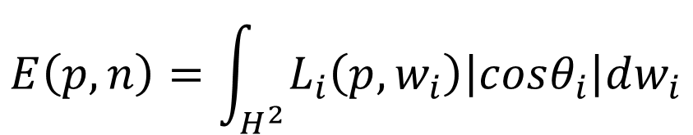
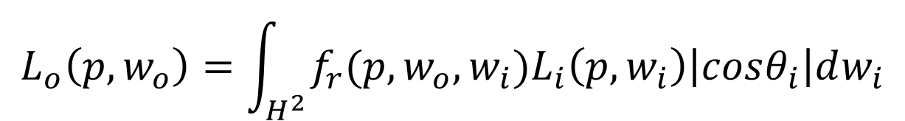
IRRADIANCE CACHING
법선 n의 표면에서 한쪽 면에 도달하는 방사 조도는 다음과 같습니다.
이는 점에 들어오는 방사의 가중 평균의 의미이며 집합적 조명의 의미를 제공합니다. 여기에 반사 표면에 대한 산란 방정식의 반사 요소를 고려하면 다음과 같습니다.
$$E\left(p,n\right)=\int_{H^{2}}{L_{i}\left(p,w_{i}\right)\left|cosθ_{i}\right|dw_{i}}$$
$$L_{o}\left(p,w_{o}\right)=\int_{H^{2}}{f_{r}(p,w_{o},w_{i})L_{i}\left(p,w_{i}\right)\left|cosθ_{i}\right|dw_{i}}$$

Slide 30
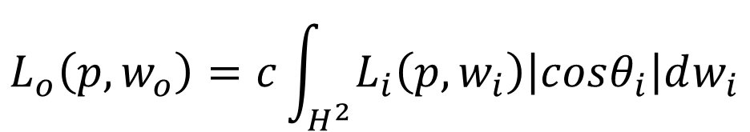

IRRADIANCE CACHING
표면이 램버트라면 BSDF는 상수이며 다음과 같습니다.
즉 방사 조도는 완벽한 확산 재질에 대해 특정 입사 조명 분포에 대한 표면에서의 반사를 정확히 계산하기 위한 충분한 정보를 갖고 있기 때문에 방사 조도를 보간하여 완벽한 확산 표면에서의 반사를 계산할 수 있으며 오류의 유일한 원인은 보간에서 나오게 됩니다.
평균 입사 광 방향은 이 방식이 대부분의 확산이나 약간 광택이 도는 표면에서 잘 동작 하도록 사용됩니다.
$$L_{o}\left(p,w_{o}\right)=c\int_{H^{2}}{L_{i}\left(p,w_{i}\right)\left|cosθ_{i}\right|dw_{i}}$$
$$L_{o}\left(p,w_{o}\right)=cE\left( p,n \right)$$

Slide 31
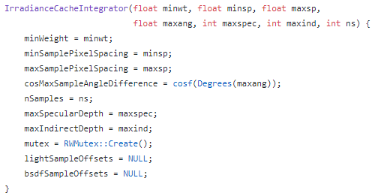
IRRADIANCE CACHING
방사 조도 캐싱 적분기 클래스 IrradianceCacheIntegrator의 할당자는 전달된 값을 통해 멤버 변수를 초기화합니다.

Slide 32
IRRADIANCE CACHING
minSamplePixelSpacing, maxSamplePixelSpacing 픽셀 간격 멤버 변수는 이미지 에서 픽셀 단위의 방사 조도 표본 간격을 조절합니다. 이는 어떤 두 개의 표본도 카메라로부터 보이는 최소 간격보다 가까울 수 없고 최대보다 멀 수 없다는 것을 보증합니다.
minWeight, cosMaxSampleAngleDifference 값은 특정 방사 조도 표본이 특정 지점에서 과도한 오류를 추가하지 않고 사용할 수 있는지 결정할 때 사용하는 오류 기준을 조절합니다.
nSamples은 방사 조도 예측을 계산하는데 사용하는 몬테카를로 표분의 수입니다.
maxSpecularDepth, maxIndirectDepth 변수는 광택 반사와 방사 조도 표본을 계산하기 위한 간접 광 계산에 사용되는 광선 트리의 깊이를 조절합니다.
마지막으로 mutex는 멀티스레드에서 8진 트리를 동시에 갱신할 때 사용됩니다.

Slide 33

IRRADIANCE CACHING
Preprocess() 메소드는 방사 조도 표본을 저장하는 8진 트리를 할당하고 이미지 면을 타일로 쪼개 각 타일에 대해 태스크를 할당합니다.
태스크는 카메라 광선을 생성하기 위해 표본기를 사용하고 장면의 물체와의 교차점을 찾아 Li()메소드를 호출합니다.
Li()메소드는 직접 광을 위해 직접 광 예측의 다중 중요도 표본화를 적용하는데 Part1의 UnifromSampleAllLights() 함수가 사용됩니다.

Slide 34
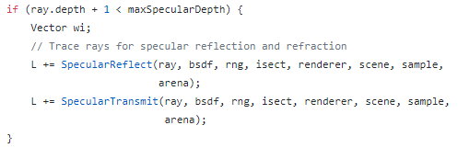
IRRADIANCE CACHING
IrradianceCacheIntegrator는 간접 광 계산을 위해 BSDF를 분리합니다. 완벽한 거울 반사는 WhittedIntegrator처럼 BSDF를 표본화해 재귀적으로 적분기를 호출하는 것으로 처리됩니다.
PBRT에서의 구현은 BSDF의 확산과 광택 요소에 대해 모두 방사 조도 캐싱을 사용하므로 광택 요소에 대한 추가적인 오류가 생깁니다. 하지만 광택성이 완벽한 거울 반사에 가깝지 않으면 근사를 통해 생긴 오류는 일반적으로 감수 할 수 있습니다.

Slide 35
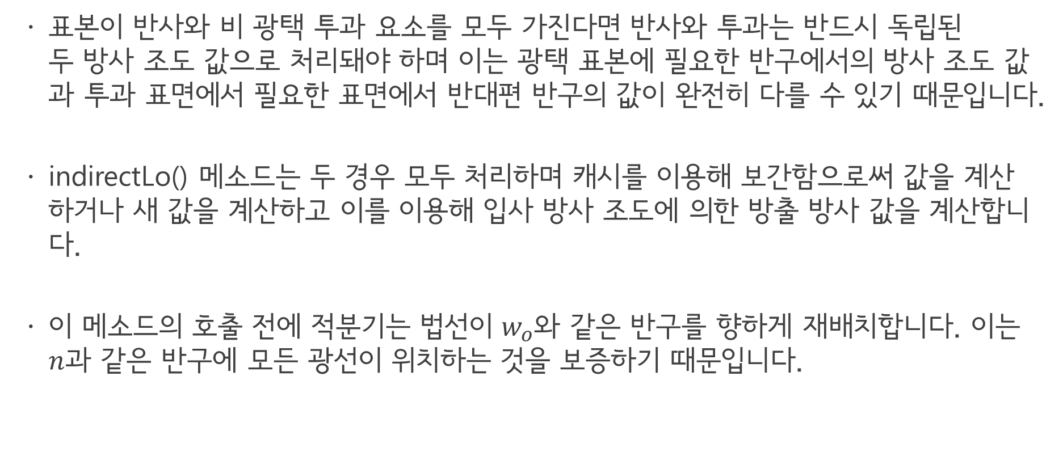
IRRADIANCE CACHING
표본이 반사와 비 광택 투과 요소를 모두 가진다면 반사와 투과는 반드시 독립된 두 방사 조도 값으로 처리돼야 하며 이는 광택 표본에 필요한 반구에서의 방사 조도 값과 투과 표면에서 필요한 표면에서 반대편 반구의 값이 완전히 다를 수 있기 때문입니다.
indirectLo() 메소드는 두 경우 모두 처리하며 캐시를 이용해 보간함으로써 값을 계산하거나 새 값을 계산하고 이를 이용해 입사 방사 조도에 의한 방출 방사 값을 계산합니다.
이 메소드의 호출 전에 적분기는 법선이 $w_{o}$와 같은 반구를 향하게 재배치합니다. 이는 $n$과 같은 반구에 모든 광선이 위치하는 것을 보증하기 때문입니다.

Slide 36
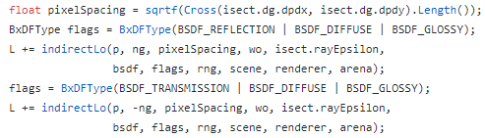
IRRADIANCE CACHING
indirectLo() 메소드는 flag 매개변수로 구체화된 BSDF 요소의 반사된 방사를 반환하는데 주어진 법선 쪽에 의해 정해진 반구의 점에서 방사 조도를 찾아 계산합니다.
Tabellion과 Lamorlette가 소개한 접근법에 따라 한 방향을 따른 입사 방사로 입사 방사 조도를 근사할 수 있습니다.

Slide 37

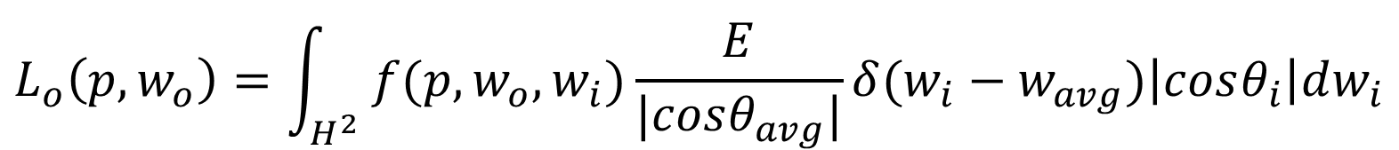
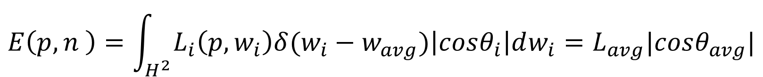
IRRADIANCE CACHING
주어진 방사 조도 값 $E$와 입사 방향 $w_{avg}$에 대해 같은 방사 조도를 제공하기 위해 해당 방향을 따라 반드시 도달해야 하는 방사의 양 $L$을 계산할 수 있습니다.
그러므로 $L_{avg}=\frac{E}{|cosθ_{avg}|}$가 되고 이를 산란 방정식에 대입하면 다음을 얻습니다.
$$E\left(p,n \right)=\int_{H^{2}}{L_{i}\left(p,w_{i}\right)δ(w_{i}−w_{avg})\left|cosθ_{i}\right|dw_{i}}=L_{avg}|cosθ_{avg}|$$
$$L_{o}\left(p,w_{o}\right)=\int_{H^{2}}{f(p,w_{o},w_{i})\frac{E}{|cosθ_{avg}|}δ(w_{i}−w_{avg})\left|cosθ_{i}\right|dw_{i}}$$
$$L_{o}\left(p,w_{o}\right)=f\left(p,w_{o},w_{avg}\right)E(p,n)$$

Slide 38
IRRADIANCE CACHING
interpolateE() 메소드는 8진 트리에 있는 방사 조도 값을 근사해 주어진 법선에서 반구 안의 주어진 점에서 방사 조도를 근사합니다.
적합한 방사 조도 표본이 캐시에서 발견되지 않는다면 새로운 표본이 계산되고 추가됩니다.
interpolateE() 메소드의 대부분 작업은 Octree::Lookup() 메소드에서 처리되며 이는 주어진 점이 안에 있는 8진 트리의 노드를 돌아다니며 각 노드의 각 IrradianceSample에 대한 IrradProcess 객체의 operator()를 호출합니다.
IrradProcess는 각표본이 허용 가능한지 결정하고 보간된 결과를 누적합니다.

Slide 39
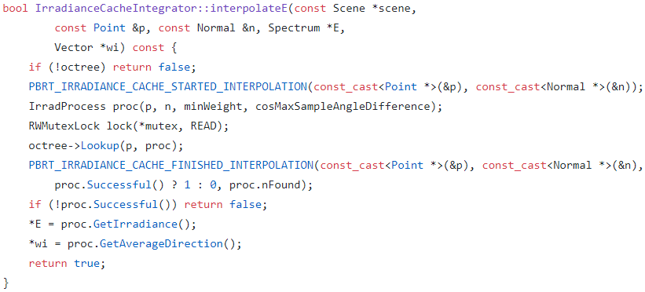
IRRADIANCE CACHING
검색 시 lock을 걸어 스레드가 8진 트리를 순회하는 동안 새 값을 넣지 않도록 합니다.

Slide 40
IRRADIANCE CACHING
IrradProcess 구조체는 음영되는 점의 위치, 법선, 오류 매개변수의 값을 저장합니다.
IrradianceSample 클래스는 방사 조도 표본을 표현하는 모든 관련된 정보, 방사 조도 값, 계산된 위치와 법선, 입사 조명의 평균 방향을 저장합니다. 최종적으로 maxDist 멤버 변수를 통해 음영에 대해 어떤 거리를 넘는 표본을 사용하지 말아야 할지에 대한 정보를 저장합니다.
IrradProcess 의 operator()가 Octree::Lookup()에서 호출될 때마다 8진 트리에서 방사 조도 표본에 대한 포인터를 전달받고 메소드는 음영 점에서 표본을 사용해 생기는 오류를 예측한 오류 항을 계산하고 사용자가 제공한 오류 한계와 비교 하여 표본이 적합하면 표본의 가중 합에 추가합니다.

Slide 41
IRRADIANCE CACHING
특정 후보 방사 조도 표본이 검색 점에서 합리적으로 사용 가능한지 결정하는 오류 항은 두가지 종류가 있습니다.
perr는 검색 점과 표본이 계산된 지점과의 거리와 표본의 최대 허용 거리 값의 비율에 기반을 둡니다.
nerr은 검색 점의 표면 법선과 방사 조도 표본을 계산하는데 사용한 법선 방향과의 각도에 기반을 둡니다.
허용 가능한 오류를 가진 표본은 그 뒤 가중 평균에 추가됩니다.

Slide 42
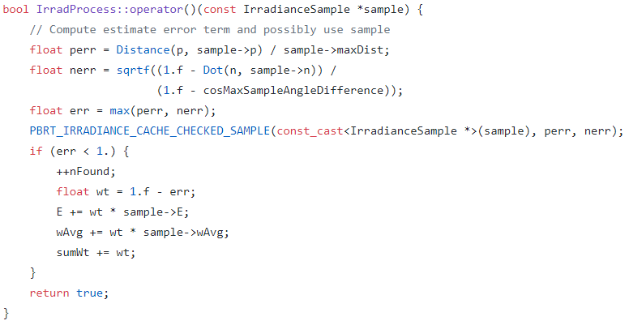
IRRADIANCE CACHING
각 표본은 1에서 오류를 뺀 값으로 가중되며, 저 오류 표본이 최종 보간 결과에 더 높은 기여를 하도록 합니다.

Slide 43

IRRADIANCE CACHING
8진 트리 순회와 후보 표본 처리가 끝나면 방사 조도 표본에서 계산된 보간 된 방사 조도 값이 허용 가능한지 결정합니다.
가중치의 합이 사용자가 제공한 최소 가중치 보다 크지 않다면 보간 된 값을 사용하지 않습니다.
이를 통해 높은 오류를 가진 작은 수의 표본 사용을 막아 전체적인 결과를 개선합니다.

Slide 44
IRRADIANCE CACHING
interpolateE() 메소드가 좋은 품질에 충분히 가까운 방사 조도 표본을 찾지 못했다면 새로운 방사 조도 값을 계산해 캐시에 추가합니다.
입사 방사의 분포에 기반을 두고 중요도 표본화를 할 만한 쉬운 방법이 없으므로 cos 가중된 방향의 분포를 사용합니다.
IrradianceCacheIntegrator는 표준 경로 추적을 사용해 방사 조도 값을 계산합니다.

Slide 45

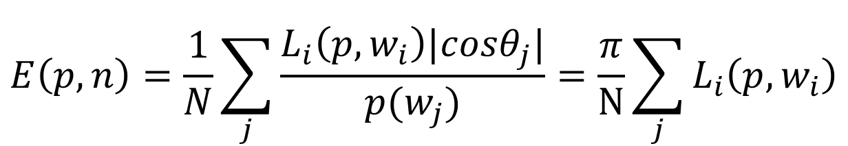
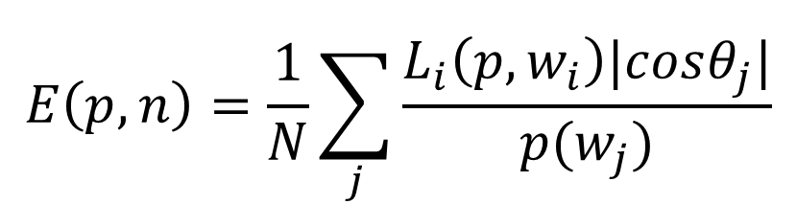
IRRADIANCE CACHING
방사 조도 예측을 계산하기 위한 구현은 표준 몬테카를로 예측기를 사용하며 다음과 같습니다.
광선이 코사인 가중 분포에서 표본화됐을 때 $p\left(w\right)=cosθ/π$이므로 다음과 같습니다.
$$E\left(p,n\right)=\frac{1}{N}\sum_{j}{\frac{L_{i}\left(p,w_{i}\right)|cosθ_{j}|}{p(w_{j})}}$$
$$E\left(p,n\right)=\frac{1}{N}\sum_{j}{\frac{L_{i}\left(p,w_{i}\right)|cosθ_{j}|}{p(w_{j})}}=\frac{π}{N}\sum_{j}{L_{i}\left(p,w_{i}\right)}$$

Slide 46
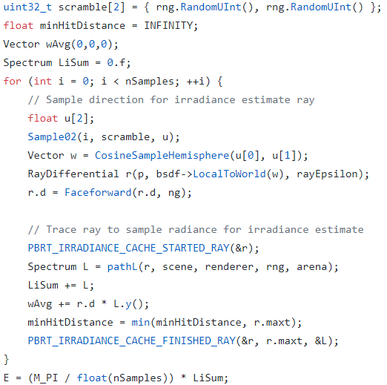
IRRADIANCE CACHING

Slide 47
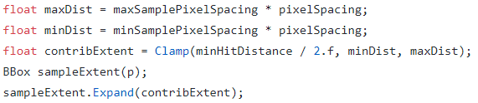
IRRADIANCE CACHING
이제 방사 조도 예측이 계산됐으므로 8진 트리에 표본을 넣을 수 있도록 장면의 상위 경계를 계산해야 합니다.
방사 조도 표본이 유효할 영역을 정하는 데는 3가지 기준이 있습니다.
minSamplePixelSpacing 보다 높은 표본율의 표본을 저장하지 않는 것.
maxSamplePixelSpacing의 최소 표본율로 표본을 배치하는 것.
가장 가까운 교차점으로의 최소 거리에 기반을 두어 차폐물 근처 표본의 적용 범위를 감소시키는 것.

